Slide 1

(주)에스앤아이 코퍼레이션
07789 서울특별시 강서구 마곡중앙로 150 S&I 에스앤아이 강서사옥
T. 02-3773-1114 F. 02-6924-5111 www.sni.co.kr
2026. 10. 06
문서 번호 : (주)에스앤아이코퍼레이션 제 26 - 00호
발 신 : ㈜에스앤아이코퍼레이션
수 신 : ㈜엘지에너지솔루션
참 조 : 공사구매팀
제 목 : LG에너지솔루션 공사관리 개선계획서
1. 귀사의 무궁한 발전을 기원합니다.
2. 9월 LGES 공사 수행 중 평가 미달된 공사에 관하여 아래와 같이 개선계획서를 제출합니다.
향후 동일한 문제가 발생되지 않도록 조치하겠습니다.
- 아 래 -
구분 | 공사명 | 평가점수 | 사유
1 | 임차사택 수장작업 박교리(건식전극) | 39 | - 천장 도배지 상태에 대한 입주민의 오해
2
3
4
붙임 1. 개선계획서 1부.
  ※ 본 공문은 에스앤아이 코퍼레이션의 사전 승인 없이 본 내용의 전부 또는 일부에 대한 복사, 전재, 배포, 사용 등을 금합니다.

Slide 2
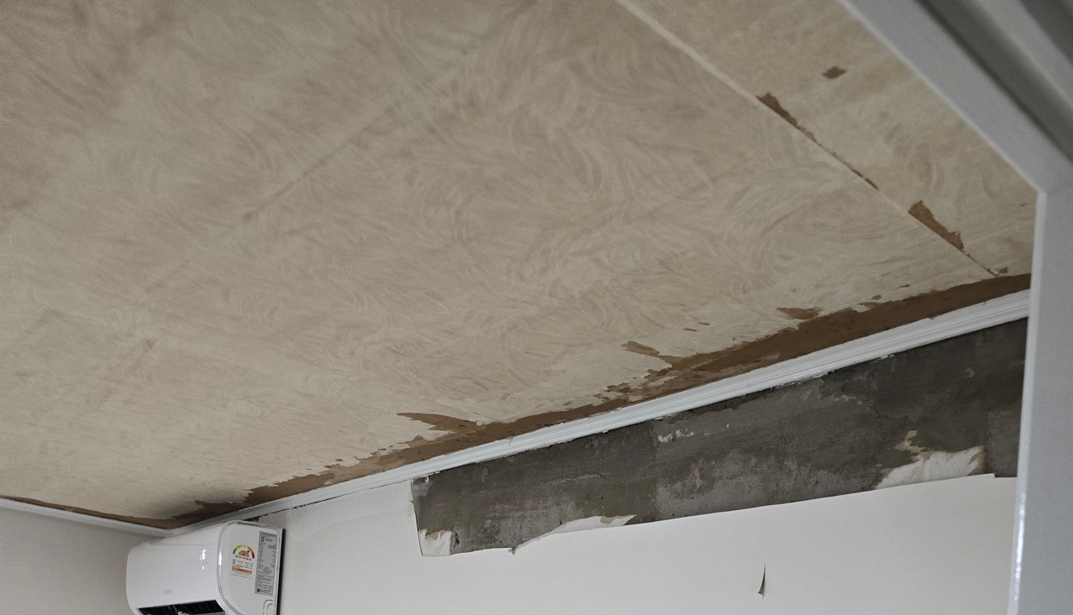
-. 공사관리 개선계획서
공사명 | 임차사택 수장작업 박교리(건식전극) | 평가점수 | 39점 | 센터명 | 운영센터
상황내용 | -. 기존 천장판(석고보드)의 도배지의 오염 및 표면 불균형 -. 입주민의 요청으로 천장측 1차 도배후 2차 추가 도배 진행후 종료
원인 | -. 기존 천장판(석고보드) 노후 및 밑바탕 상태의 오염
향후대책 | 천장판 노후 및 오염 발견시 즉시 총무팀 에 이관후 집주인측 에서 천장판 보수 요청 예정
1. 기존 천장 도배지 철거후 천장면 상태 ( 초원 아파트 )

